Slide 1
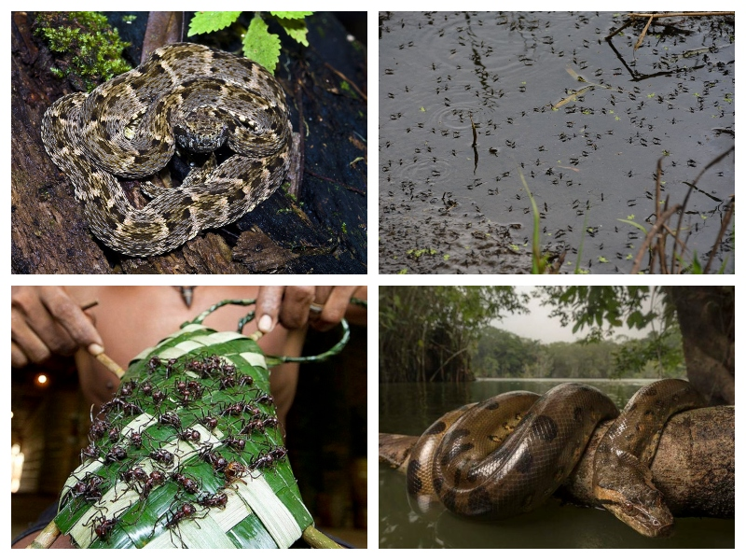
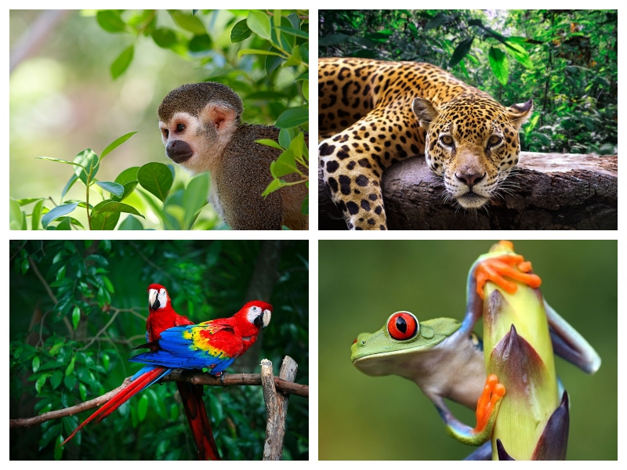
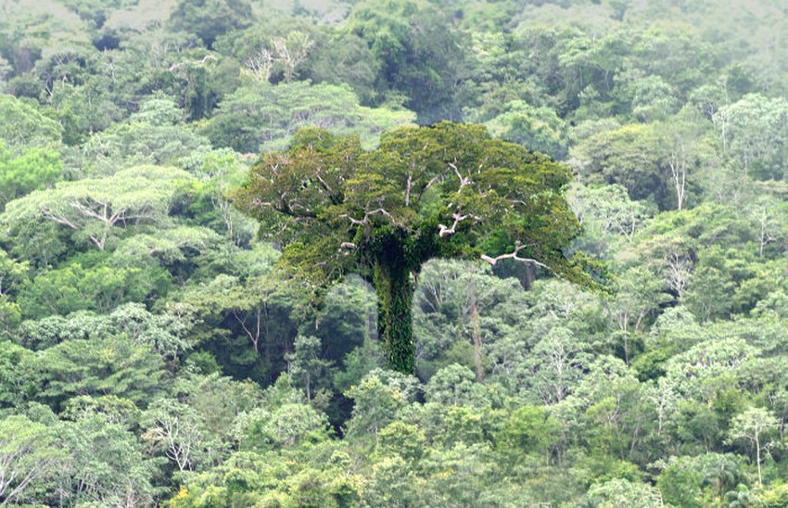
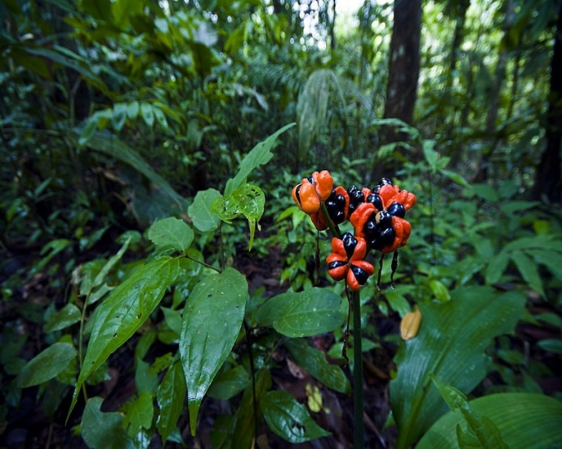
“Rừng a-ma-dôn có khoảng 437 loài động vật có vú, 1300 loài chim, 378 loài bò sát, 400 loài lưỡng cư, 3000 loài cá và trên 40 000 loài cây. Hiện nay các nhà khoa học vẫn đang tiếp tục phát hiện ra các loài chim, thú quý trong rừng A-ma-dôn.”

Slide 2
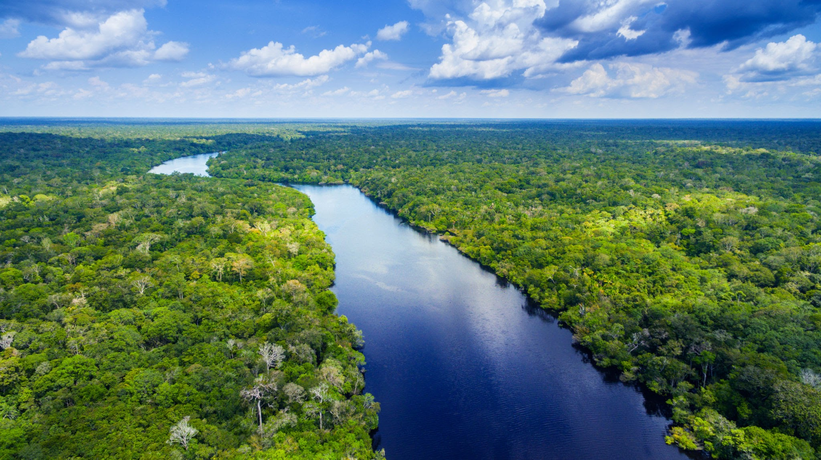
BÀI 19: THỰC HÀNH: TÌM HIỂU VỀ VẤN ĐỀ KHAI THÁC, SỬ DỤNG VÀ BẢO VỆ RỪNG A – MA – DÔN

Slide 3
MỤC TIÊU BÀI HỌC
Trình bày được những nét khái quát nhất của rừng nhiệt đới A-ma-dôn.
Phân tích được vấn đề khai thác, sử dụng và bảo vệ thiên nhiên thông qua trường hợp rừng A-ma-dôn.

Slide 4
VẤN ĐỀ KHAI THÁC, SỬ DỤNG VÀ BẢO VỆ RỪNG A – MA – DÔN
“Em mới làm quen với một người bạn nước ngoài trên Fb mới qua Việt Nam học, người bạn mới này rất quan tâm đến các vấn đề trên Thế giới, trong đó vấn đề được cả em và bạn ấy quan tâm nhất là muốn biết được một số thông tin cơ bản nhất về vấn đề khai thác, sử dụng và bảo vệ rừng a-ma-dôn, em hãy viết một đoạn văn ngắn, poster, sơ đồ tư duy,… để trình bày về vấn đề trên làm sao để bạn mới của em dễ dàng năm bắt được nhất”.

Slide 5
VẤN ĐỀ KHAI THÁC, SỬ DỤNG VÀ BẢO VỆ RỪNG A – MA – DÔN
Khái quát về rừng A-ma-dôn: Vị trí, diện tích, hệ sinh thái….
Nội dung giới thiệu
Các hoạt động khai thác, sử dụng thiên nhiên ở A-ma-dôn và ảnh hưởng của các hoạt động đó.
+ Các biện pháp bảo vệ thiên nhiên trong rừng nhiệt đới Amazon.

Slide 6
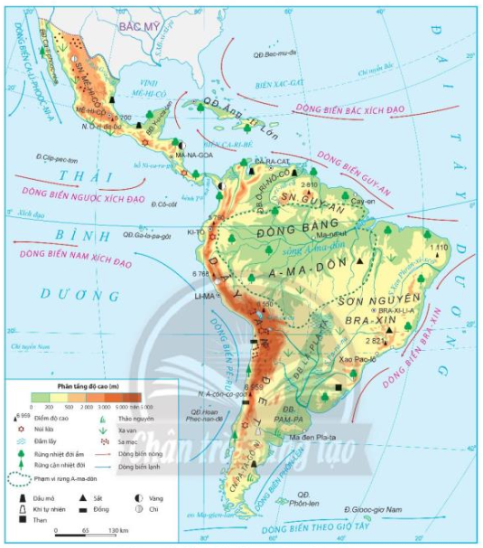
VẤN ĐỀ KHAI THÁC, SỬ DỤNG VÀ BẢO VỆ RỪNG A – MA – DÔN
https://youtu.be/HqDTXoejHvM
https://youtu.be/JKdaTGIL69I
Cơ cấu diện tích rừng Amazon chia theo các quốc gia, vùng lãnh thổ, năm 2020
Bản đồ tự nhiên KV Trung và Nam Mỹ
Quốc gia, vùng lãnh thổ | Tỉ lệ diễn tích rừng (%)
Bô – li – vi – a | 7
Bra – xin | 60
Cô – lôm – bi – a | 6
Ê – cua – đo | 2
Guy – a – na | 3
Vùng lãnh thổ Pháp ở Guy – a – na | 1
Pê – ru | 13
Xu – ri – nam | 2
Vê – nê – duê – la | 6

Slide 7
VẤN ĐỀ KHAI THÁC, SỬ DỤNG VÀ BẢO VỆ RỪNG A – MA – DÔN
* Khái quát
Rừng nhiệt đới Amazon là rừng lớn nhất trên thế giới, bao phủ đa phần lưu vực sông Amazon, chủ yếu tại Brazil và trải rộng ra một số nước láng giềng.
Tổng diện tích của rừng là chừng 5,5 triệu km2 vuông.
khoảng 14% diện tích rừng Amazon đã bị chặt phá, và tình trạng phá rừng vẫn tiếp tục với tốc độ khoảng 20 ngàn km vuông một năm.

Slide 8
VẤN ĐỀ KHAI THÁC, SỬ DỤNG VÀ BẢO VỆ RỪNG A – MA – DÔN
* Vấn đề khai thác
- Vai trò của rừng A-ma-dôn:
+ Nguồn dự trữ sinh vật quý giá.
+ Nguồn dự trữ nước để điều hoà khí hậu, cân bằng sinh thái toàn cầu.
+ Trong rừng có nhiều tài nguyên, khoáng sản.
+ Nhiều tiềm năng phát triển kinh tế.
- Hiện trạng: Hiện nay đang bị khai thác bừa bãi, môi trường đang bị huỷ hoại dần,...
- Hậu quả của việc khai thác: Làm mất cân bằng hệ sinh thái, làm biến đổi khí hậu.....

Slide 9
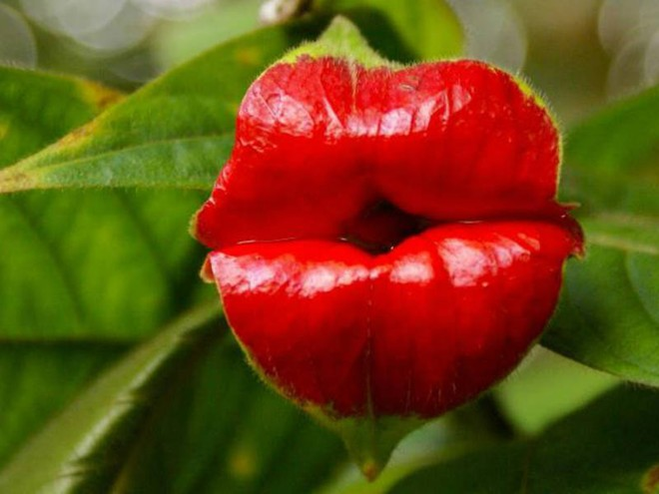
Hệ động, thực vật phong phú của rừng Amazon

Slide 10
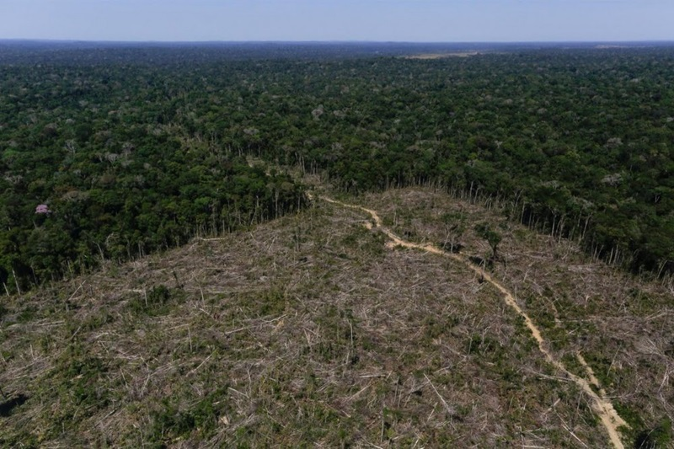
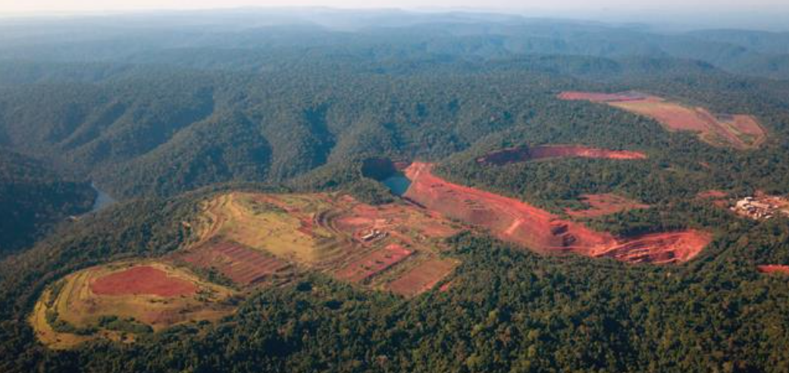
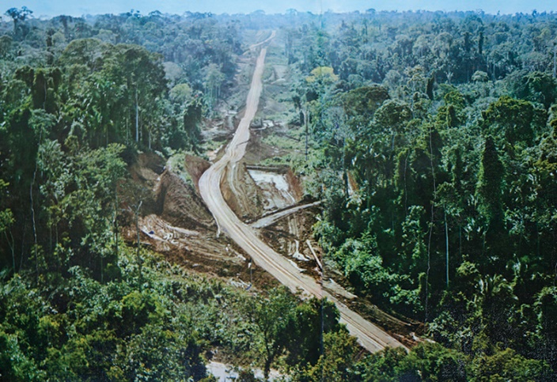
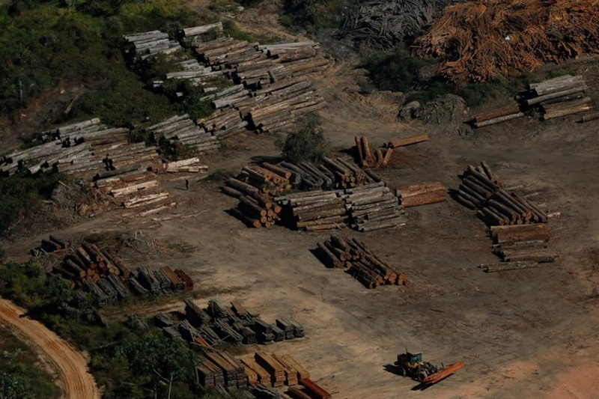
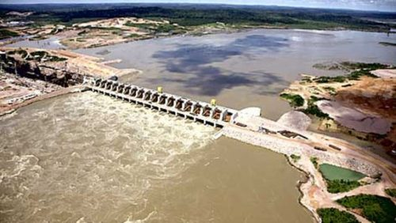
2. VẤN ĐỀ KHAI THÁC, SỬ DỤNG VÀ BẢO VỆ RỪNG A – MA – DÔN
* Hiện trạng khai thác:
Hiện nay đang bị khai thác bừa bãi, môi trường đang bị huỷ hoại dần,...
Rừng bị đục khoét, cắt xẻ để lấy gỗ, lấy đất làm nương rẫy.
Nạn khai thác mỏ trái phép tại rừng Amazon ngày càng gia tăng
Brazil có dự án xây 428 đập thủy điện tại lưu vực sông Amazon
Xây dựng cao tốc xuyên Amazon
Bãi tập kết gỗ lậu khai thác từ rừng Amazon

Slide 11
VẤN ĐỀ KHAI THÁC, SỬ DỤNG VÀ BẢO VỆ RỪNG A – MA – DÔN
* Hậu quả:
+ Diện tích rừng bị mất dần.
+ Mất cân bằng sinh thái..
+ Làm biến đổi khí hậu.

Slide 12
VẤN ĐỀ KHAI THÁC, SỬ DỤNG VÀ BẢO VỆ RỪNG A – MA – DÔN
3 biện pháp em cho là tốt nhất để bảo vệ thực trạng rừng Amazon hiện nay

Slide 13
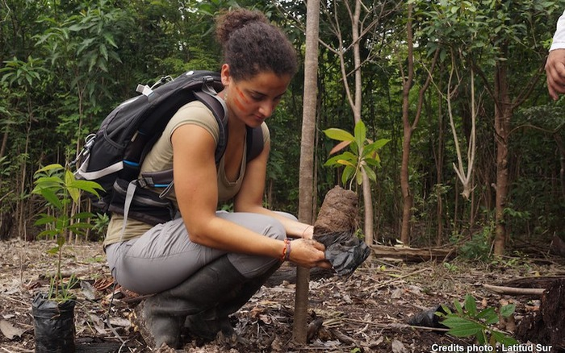
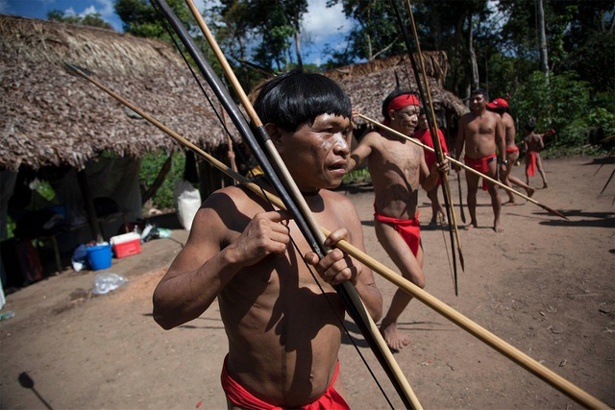
2. VẤN ĐỀ KHAI THÁC, SỬ DỤNG VÀ BẢO VỆ RỪNG A – MA – DÔN
* Biện pháp bảo vệ rừng A-ma-dôn.
- Cấm và hạn chế khai thác rừng bừa bãi.
- Có các biện pháp xử lý hành vi phá hoại rừng, quản lý chặt chẽ rừng.
- Kêu gọi người dân bảo vệ rừng, ngăn chặn và cấm phá tài nguyên rừng, tài nguyên đất.
- Tuyên truyền cho mọi người về cách bảo vệ rừng và tầm quan trọng của việc bảo vệ rừng.
- Trồng nhiều cây xanh.
- Có các biện pháp phòng chống cháy rừng.

Slide 14
LUYỆN TẬP
Tại sao nói, rừng nhiệt đới A-ma-dôn có vai trò sinh thái rất quan trọng?

Slide 15
VẬN DỤNG
Chúng ta cần làm gì để khai thác hợp lí, bảo vệ rừng ở Việt Nam?

Slide 16
THE END

